Slide 1
MULTIVERSIDAD LATINOAMERICANA OAXACA URBANA
QUÍMICA II
BLOQUE IV. VALORA LA IMPORTANCIA DE LOS COMPUESTOS DEL CARBONO EN SU ENTORNO.
ING. JOEL DOMINGO MEJÍA GUZMÁN

Slide 2
PETROQUÍMICA
Es la extracción de cualquier sustancia química o de combustibles fósiles. Estos incluyen combustibles fósiles purificados como el metano, el butano, el propano, la gasolina, el queroseno, el gasoil, el combustible de aviación, así como pesticidas, herbicidas, fertilizantes y otros artículos como los plásticos, el asfalto o las fibras sintéticas.

Slide 3

PETROQUÍMICA

Slide 4
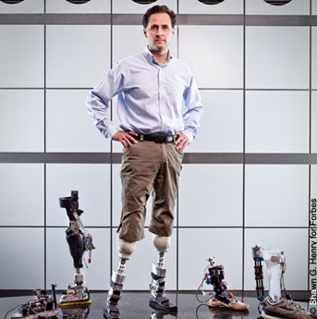
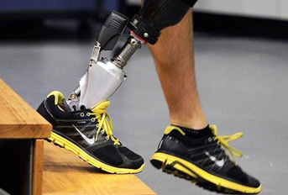
BIOMEDICINA
La biomedicina es un término que engloba el conocimiento y la investigación que es común a los campos de la medicina y la odontología y a las biociencias Como bioquímica, inmunología, química, biología, histología, genética, embriología, anatomía, fisiología, patología, ingeniería biomédica, zoología, botánica ymicrobiología.

Slide 5

PERFUMES

Slide 6
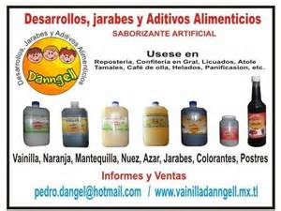
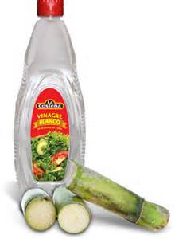
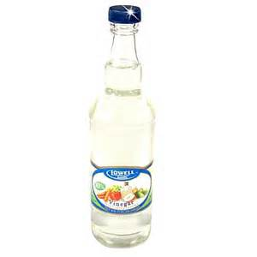
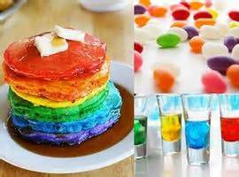
ALIMENTOS

Slide 7
EJERCICIOS
IDENTIFICA A QUE GRUPO FUNCIONAL PERTENECEN LAS FIGURAS QUE SE PRESENTARON.

Slide 8
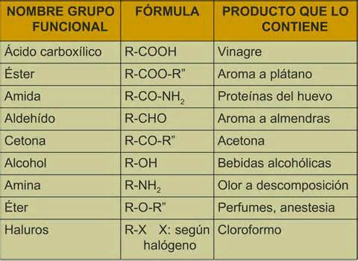
RETROALIMENTACIÓN

Slide 9
BIBLIOGRAFÍA
http://es.wikipedia.org/wiki/Grupo_funcional
https://mx.images.search.yahoo.com/images/view

